Slide 1
Функция её свойства и график
Токарева Инна Александровна
учитель математики
МБОУ гимназии №1
г. Липецка

Slide 2
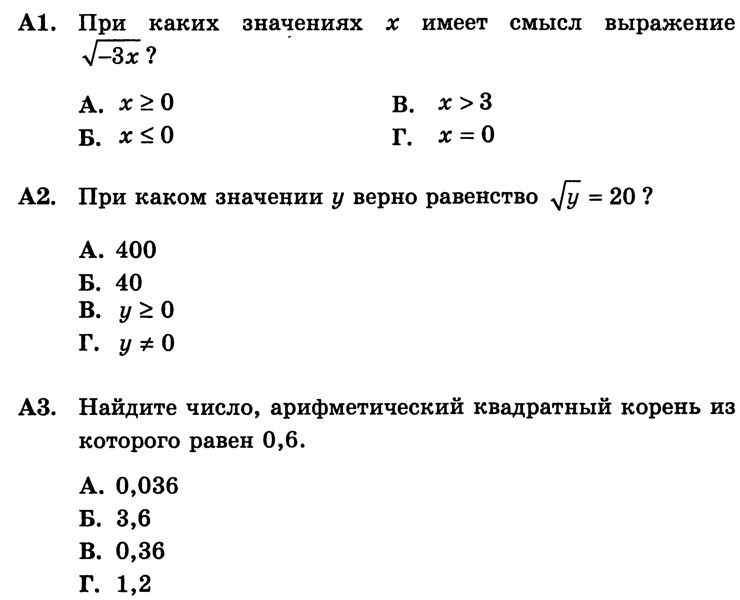
Устная работа

Slide 3
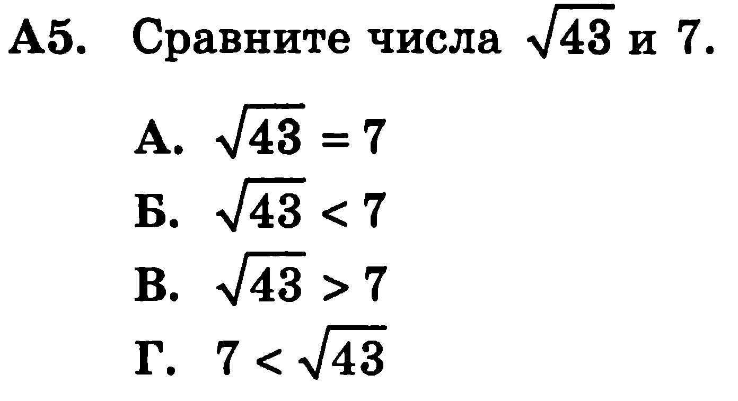
Устная работа

Slide 4
Устная работа

Slide 5
Устная работа

Slide 6
Алгоритм решения уравнений графическим способом

Slide 7
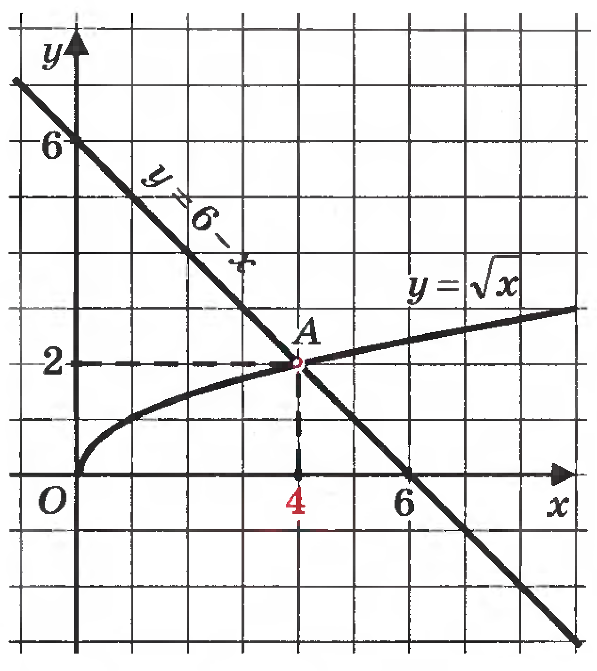
Примеры

Slide 8
Решить №13.9(а, г), 13.10(б), 13.11 (а, г); 13.13; 13.15

Slide 9
Повторение

